Slide 1
Análise de Teoria e
Varredura Heurística
Avaliação de Usabilidade e Propostas de Redesign em Interfaces Digitais
Feito por: Rafael Faria e Lucas Yuji Uhieda | Design Gráfico 2026

Slide 2
Fundamentos das Heurísticas
A relação entre carga cognitiva, tomada de decisão e a construção de experiências fluidas no design de interfaces.

Slide 3
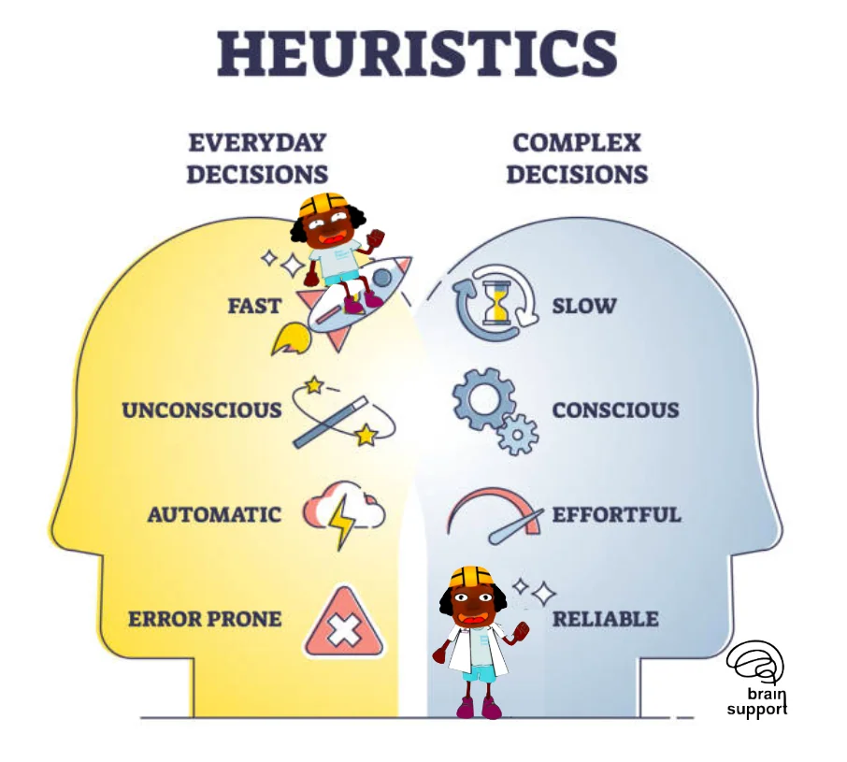
Tomada de Decisão: Sistema 1 e 2
Processamento Cognitivo
Decisões Diárias (Sistema 1): Rápido, automático, inconsciente e suscetível a erros quando a interface gera ruído.
Decisões Complexas (Sistema 2): Lento, consciente, exige esforço mental e alta atenção do usuário.
Objetivo no Design: Reduzir a carga mental do Sistema 2 aplicando heurísticas que tornem a navegação previsível e intuitiva.

Slide 4

Estudo de Caso 1: Santander
Análise de fragmentação de ecossistema e perda de consistência no aplicativo bancário.

Slide 5
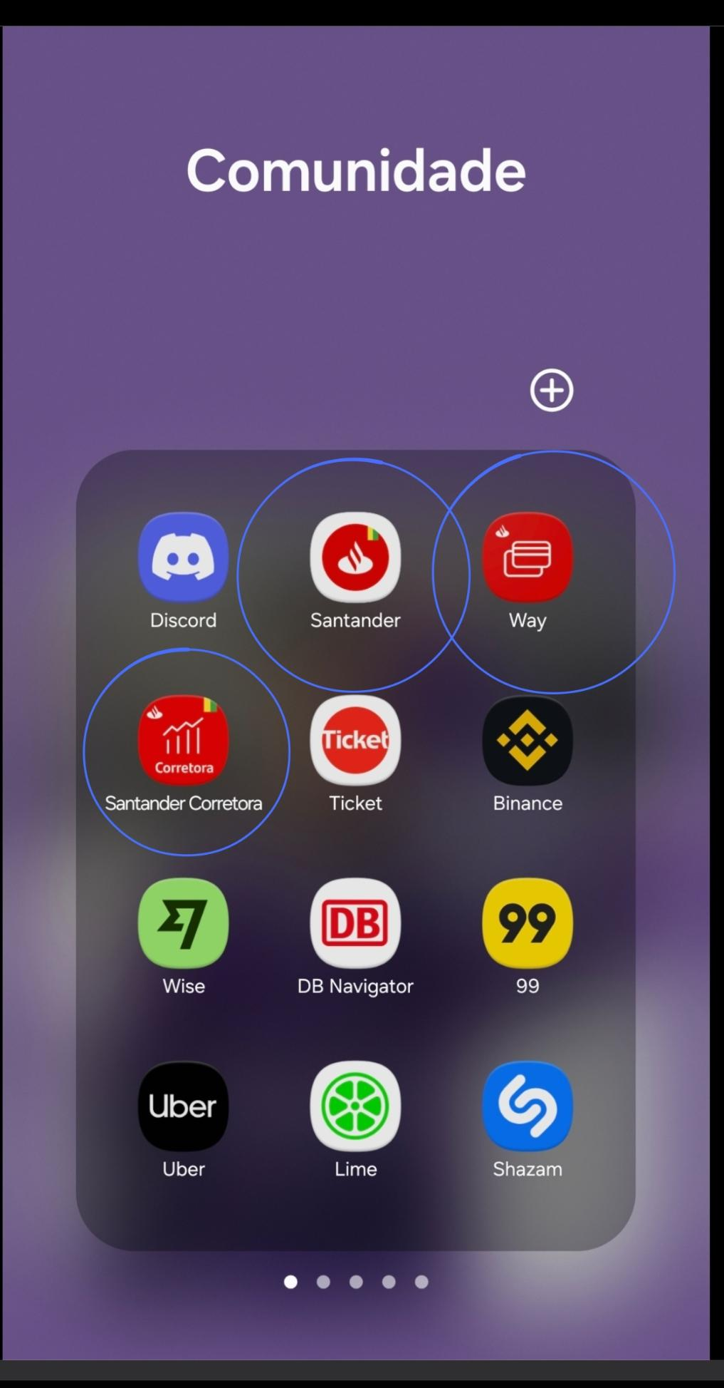
Santander: Diagnóstico do Problema
Fragmentação de Funções
Funções centrais como investimentos (Santander Corretora) e gestão de cartões (Santander Way) foram divididas em múltiplos aplicativos separados sem necessidade clara.
Redundância e Redirecionamento
O aplicativo Santander Way tornou-se obsoleto ao deixar de oferecer serviços diretos, funcionando apenas como um atalho que redireciona o usuário de volta ao app principal.
Print: tela de apps do usuário evidenciando a fragmentação

Slide 6
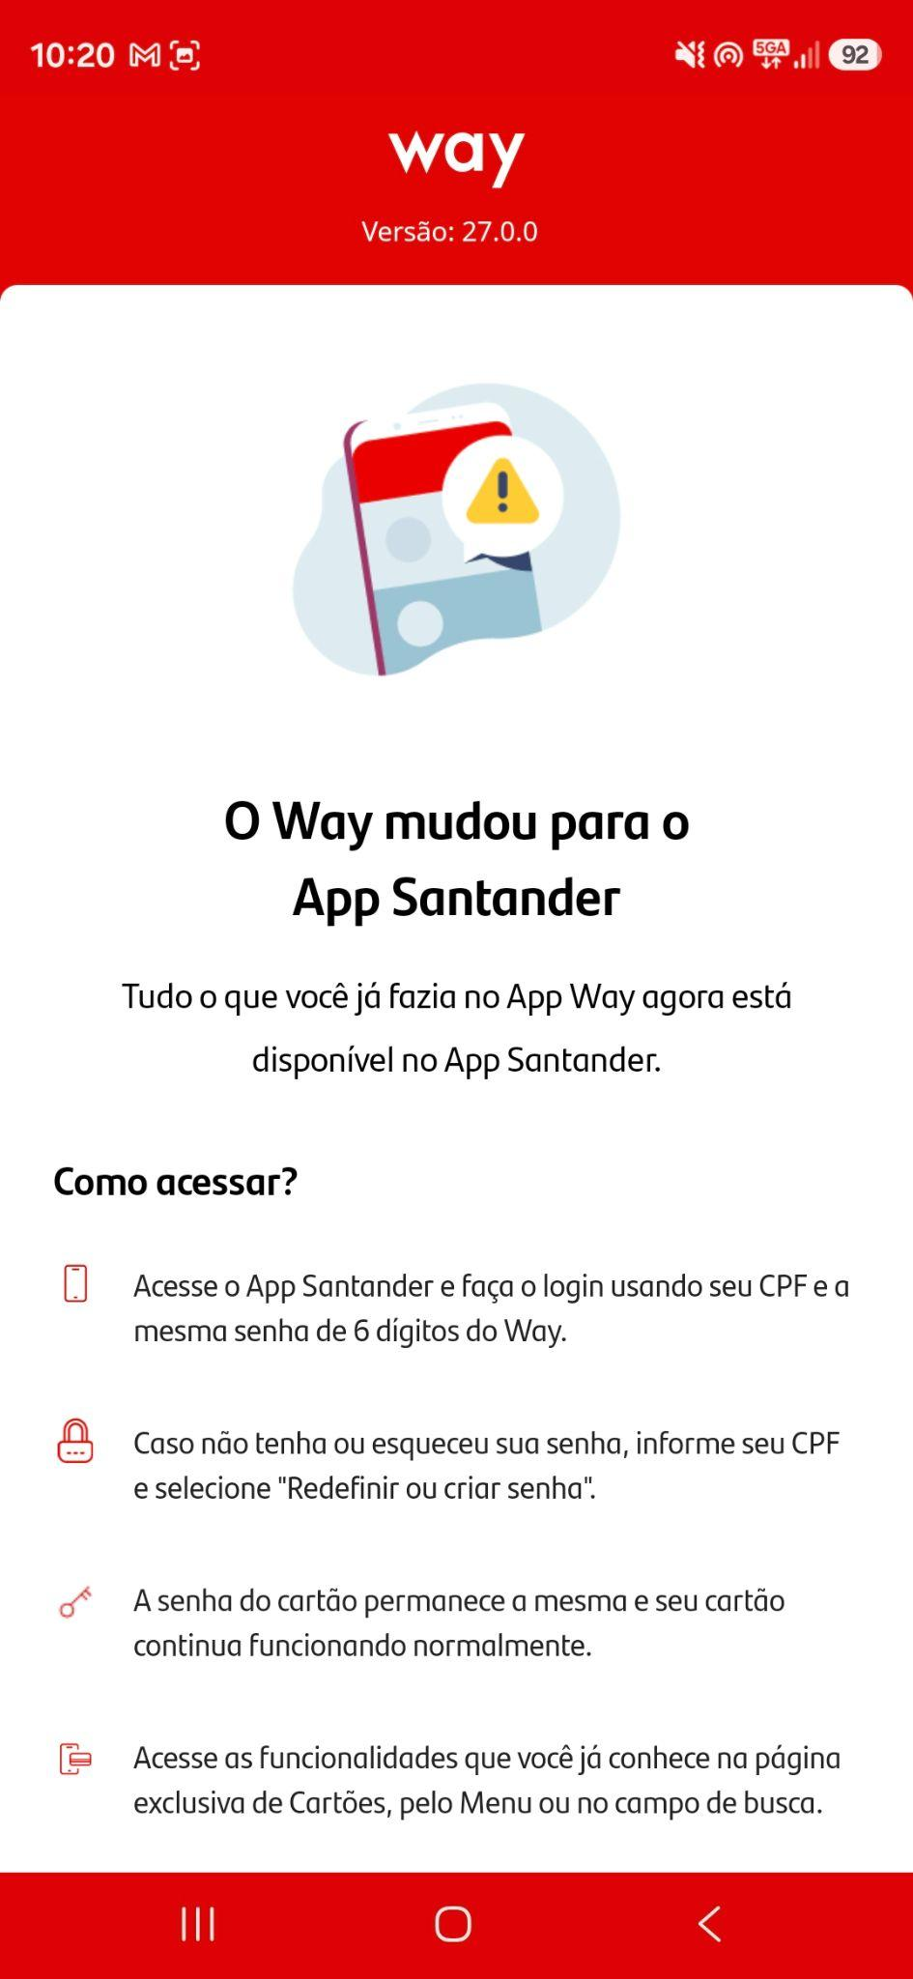
Santander: Violações Heurísticas
Heurísticas Violadas
8/10
1. Consistência e Padrões: O banco alterou um padrão estabelecido ao dispersar recursos em vários apps desnecessários.
Grau de Severidade
2. Eficiência e Atalhos: Foram criados atalhos redundantes que geram confusão e atrasam a conclusão das tarefas do usuário.
3. Estética e Design Minimalista: Excesso de touchpoints que poluem a tela do smartphone e degradam a experiência do usuário.
Print: aviso de descontinuação do app Way

Slide 7
Santander: Proposta de
Redesign
Available balance
$1021.65
General card
USD · Virtual
$237.12
Tudo em Um Lugar Só
Reunificação de todas as funcionalidades essenciais (conta, cartões e investimentos) em uma única aplicação central do Banco Santander.
Eliminação imediata de aplicativos legados e redundantes, garantindo consistência visual, agilidade e uma jornada de navegação limpa.

Slide 8
Estudo de Caso 2: Portal GOV
Análise de mensagens de erro bloqueantes e ausência de suporte no sistema Bolsa Atleta.

Slide 9
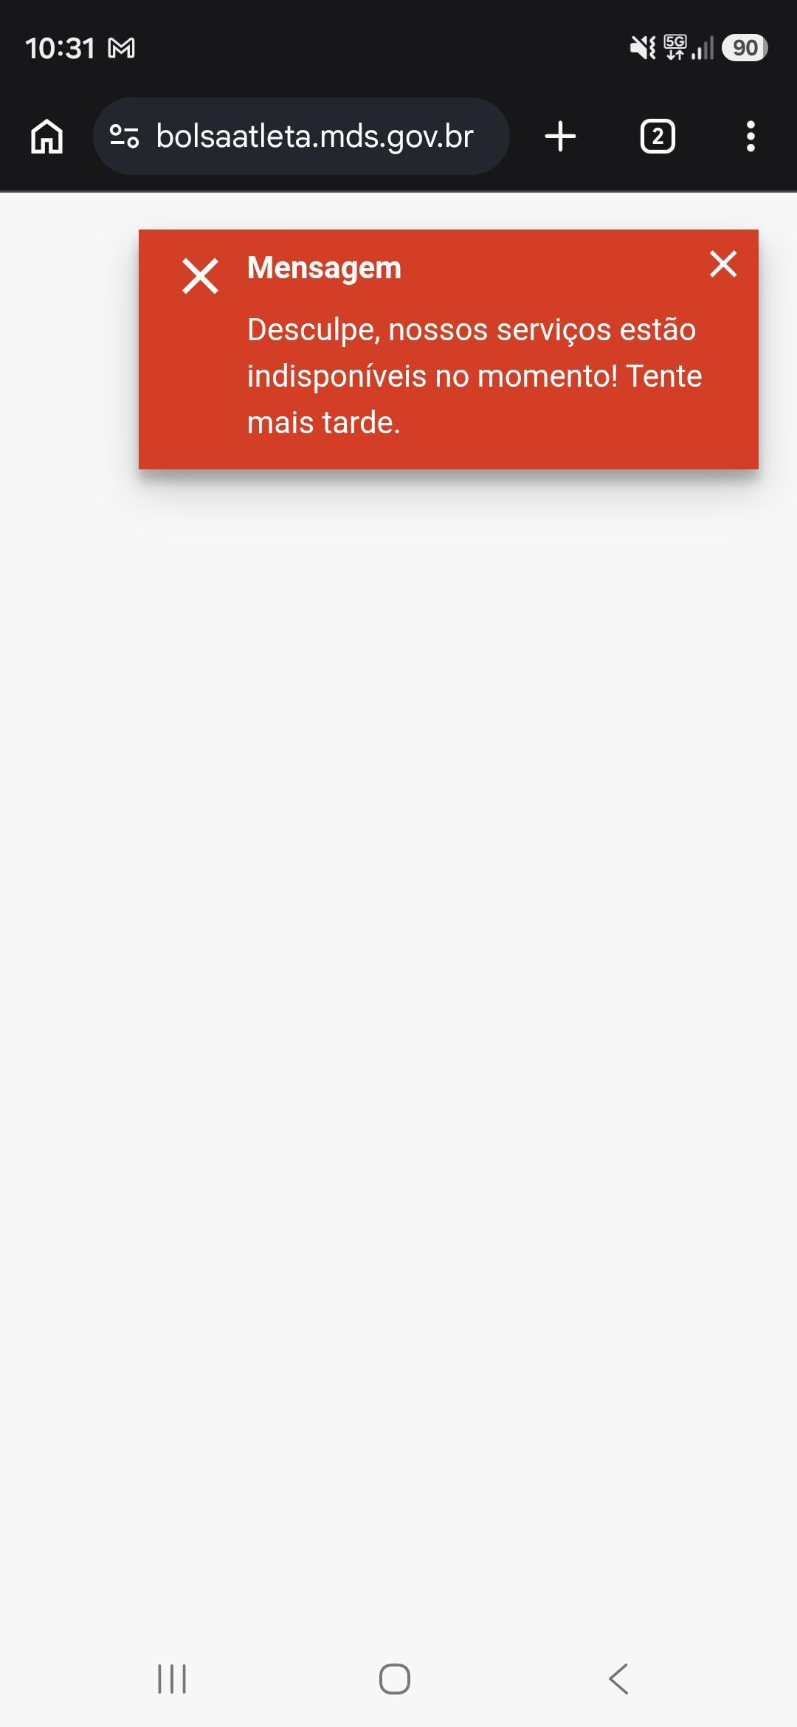
Portal GOV: Mensagem Sem Saída
Erro Abstrato e Sem Contexto
Ao tentar acessar o serviço do Bolsa Atleta, o usuário se depara com a mensagem "Serviços indisponíveis no momento", sem explicação da causa ou previsão de retorno.
Ausência de Caminhos Alternativos
A tela não apresenta opções de recuperação, impedindo atletas e federações de dar prosseguimento ao pedido de bolsa ou buscar suporte alternativo.
Print: tela original do portal Bolsa Atleta

Slide 10
GOV: Heurística 9 Violada
Diagnóstico e Recuperação de Erros
7/10
A Heurística 9 estabelece que: As mensagens de erro devem ser expressas em linguagem clara, indicar exatamente o problema e propor uma solução construtiva.
Impacto: Ao omitir instruções claras ou alternativas, o portal deixa o cidadão desamparado, impedindo a conclusão de uma tarefa crítica de utilidade pública.
Grau de Severidade

Slide 11
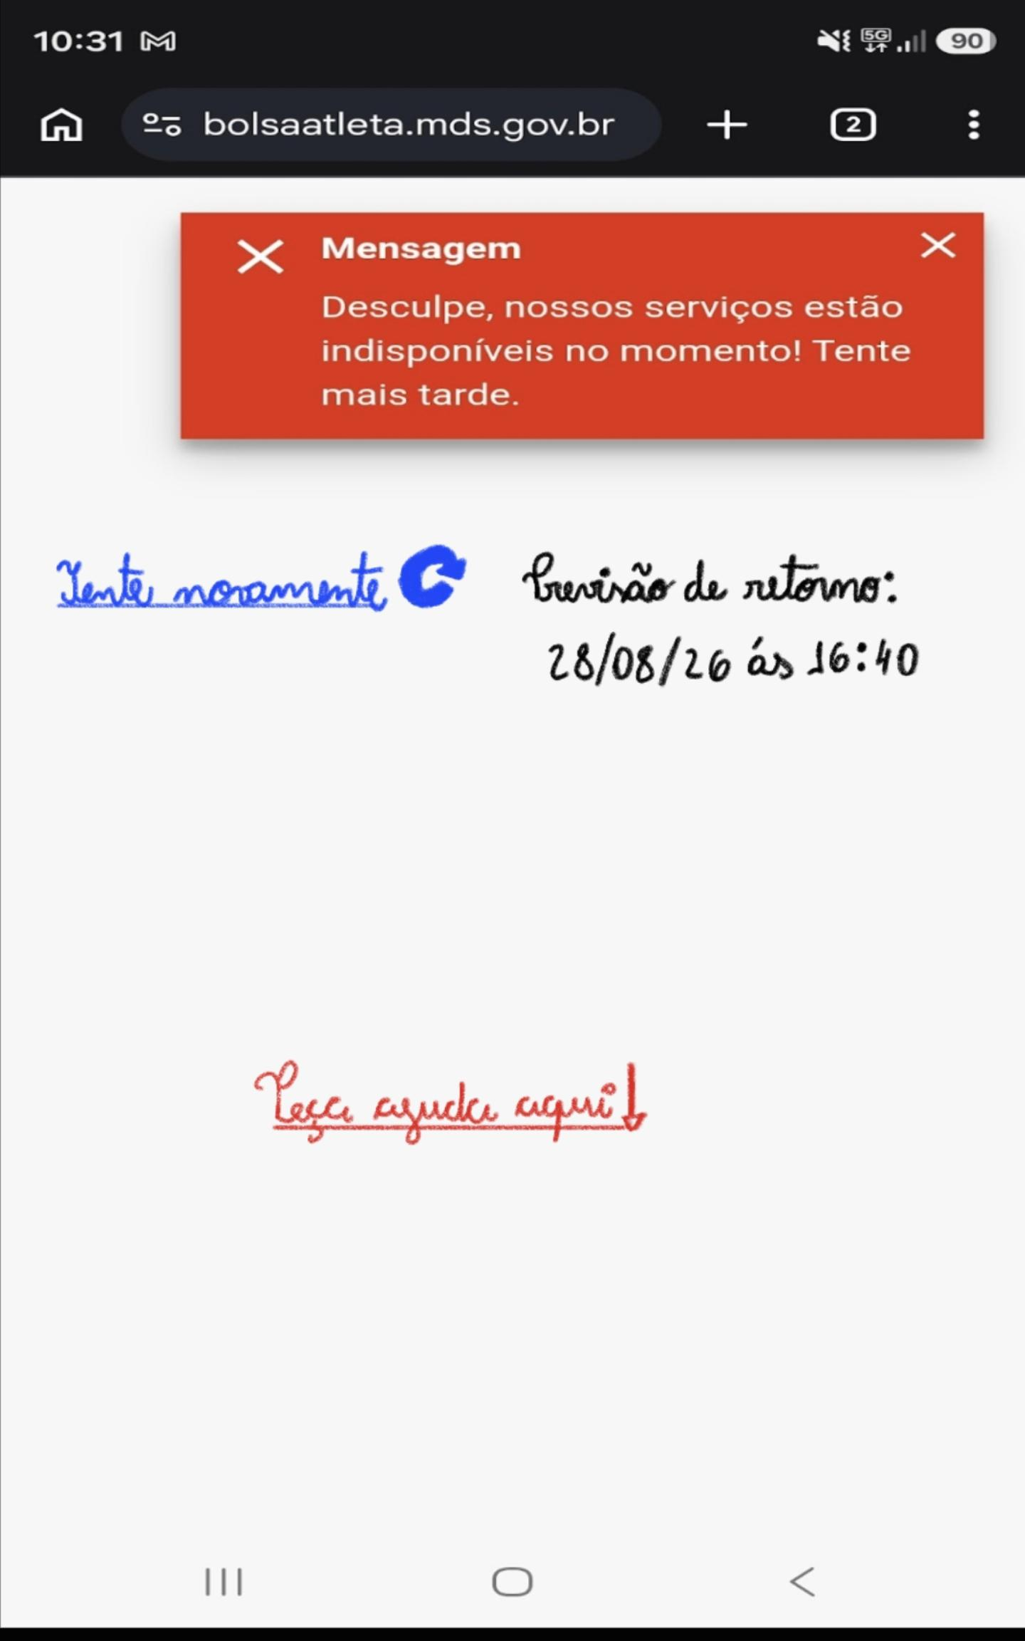
GOV: Redesign Construtivo
Transparência e Suporte Ativo
Informar o motivo da indisponibilidade técnica e a estimativa do tempo de normalização dos servidores.
Disponibilizar botão de 'Tentar Novamente' e direcionamentos para canais alternativos de atendimento (aplicativo móvel, telefone central ou agendamento presencial).
Rascunho original do redesign proposto pelos autores

Slide 12
Obrigado!
Interfaces claras reduzem a fricção e melhoram a vida das pessoas.
Design Gráfico 2026 | Análise Heurística em UX Design

Slide 13
Image Sources
https://miro.medium.com/v2/resize:fit:1000/1*j304IeQlatH2Gvm0q1PSGg.png
Source: uxdesign.cc
https://cdn.dribbble.com/userupload/45520398/file/c4319c4321ea731beb6c9d580716f41c.jpg?resize=752x&vertical=center
Source: dribbble.com
https://thestory.is/en/media/uploads/2024/09/30/custom-error-page-2.png
Source: thestory.is
Prints de tela e diagrama de apoio: registrados/elaborados pelos autores (Rafael Faria e Lucas Yuji Uhieda) durante a varredura heurística
Source: teorias_Heuristicas.pdf

